Slide 1




Классификация этичности и категорий для отзывов о банках
HSE Data Science Hack
Команда ikanam
09.04.2023

Slide 2




Резюме
Обзор задачи. Обзор существующих SotA решений. Наши результаты
Анализ
Ресерч современных подходов. Бенчмарки на русских текстах. Методы преобработки. RoBERTa и ParaPhrase. CatBoost на эмбеддингах.
ПЛАН ПРЕЗЕНТАЦИИ
Расчёты
Описание пайплайна. Использование GIT и Yandex.DataSphere. Валидация, результаты по метрикам. Облако слов. Деплой в прод
Приложение
Команда. Дополнительные расчёты.

Slide 3





Резюме
Анализ
Расчёты
Приложение
Имеем задачу NLP: классификация этичности и категорий в текстах отзывов о банках.
Задача
Пайплайн
State of the Art
Финальные результаты
Описание датасета
Токенизация, очистка, стоп-слова, лемматизация
Для данной задачи наиболее подходящими моделями являются ruRoBERTa и ParaPhrase*
0.962
~19 тысяч предложений, размеченных студентами
1 из 4 категорий, либо её отсутствие
Этичность: +, ?, -
Кроме текста есть доп. фичи: год и рейтинг отзыва
Домейн: отзывы о банках с сайта Банки.ру
Семантика
Файнтюнинг, большой ruRoBERTа на нашей задаче
0.923
Категории
1
Составили baseline
Улучшение за счёт различных эмбеддингов и предобработки
Параллельно файнтюнили+ добавили слои на выход в ruRoBERTa
Получение эмбеддингов из отзывов
25%
От выборки на тест
2
Итого
Задача NLP: отдельно классификация этичности (~тональность) и одной из категорий
Использование XGBoost, CatBoost на эмбеддингах и их тюнинг
3
В терминах метрики ROC AUC (One vs Rest)
Источник: данные кейса, анализ команды
*Позже будет ссылка на бенчмарки
01

Slide 4
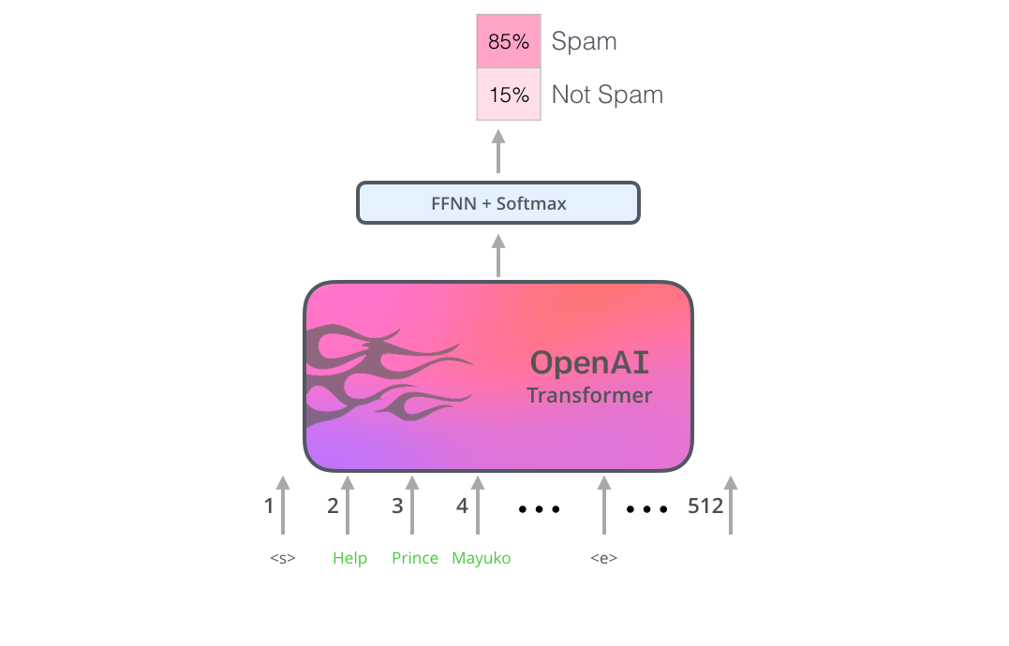
Резюме
Анализ
Расчёты
Приложение
Как работает TransferLearning
Берём большое тело, предобученное на огромном корпусе русских текстов.
Дообучаем её на нашей задаче (файнтюнинг) с добавлением на выход линейных слоев.
Далее можно получить из неё эмбеддинги и использовать в XGBoost, CatBoost для multilabel классификации или использовать для других задач
02
Источник: https://jalammar.github.io/illustrated-bert/

Slide 5
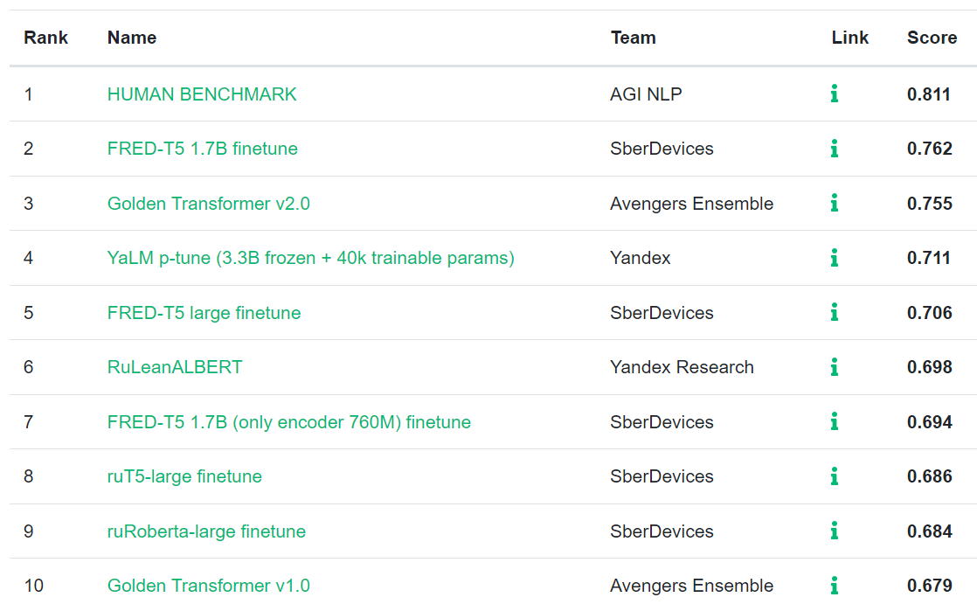
Резюме
Анализ
Расчёты
Приложение
Описание языковой модели и RussianSuperGLUE как бенчмарк
№ | 1
Модель | ruRoBERTa-large
Тип токенизатора | bbpe
Размер словаря | 50 257
Кол-во параметров | 355 млн
Объём обучающего корпуса | 250 GB
Другие представленные модели либо решают другую задачу, либо являются ансамблем (что мы можем сделать сами – и сделали по факту), либо ещё не доступны в открытом доступе.
Архитектурно ruRoBERTа – это тот же BERT, обученный на большом корпусе текста, только на задачу восстановления маскированных токенов, на большом батч-сайзе и с токенизатором BBPE от ruGPT-2.
03
Источник: https://habr.com/ru/companies/sberbank/articles/567776/

Slide 6
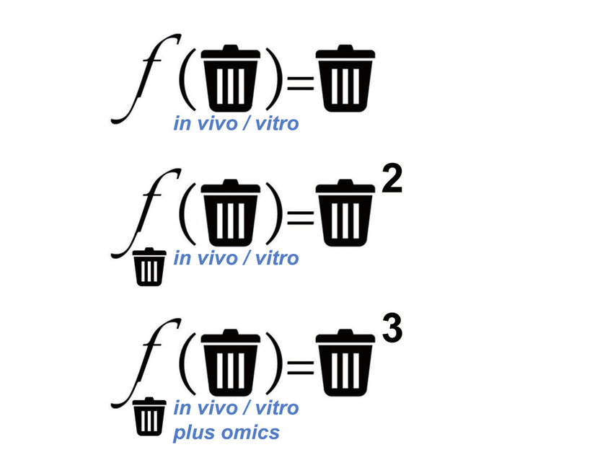
Резюме
Анализ
Расчёты
Приложение
Garbage In – Garbage Out
Важно выбрать эффективные способы обработки текста
Модели работают со смещением и разбросом, но улучшение входа поможет уменьшить ту самую неустранимую ошибку
04
Источник: https://en.wikipedia.org/wiki/Bias%E2%80%93variance_tradeoff

Slide 7
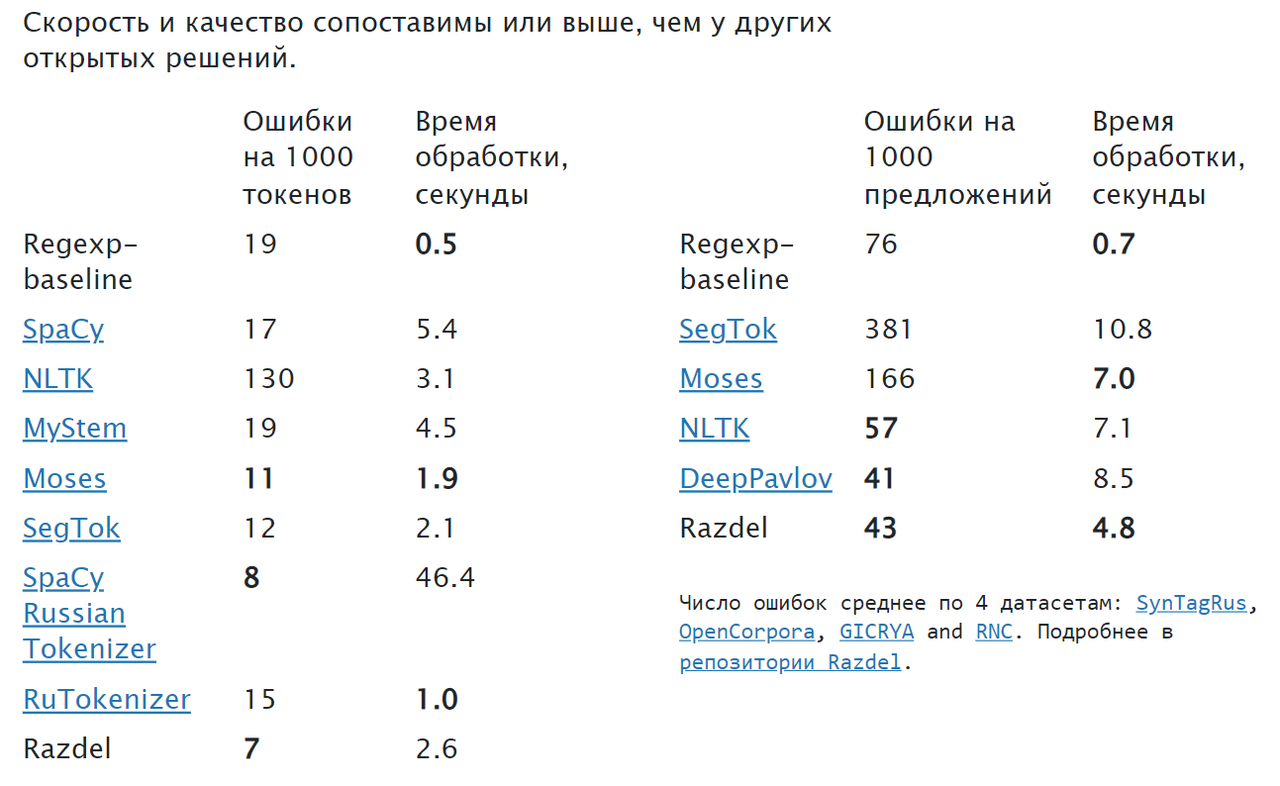
Резюме
Анализ
Расчёты
Приложение
Исследование эффективных токенайзеров
В baseline использовали сперва обычный токенайзер из NLTK
Затем улучшили с помощью внедрения razdel.tokenizer из проекта Natasha.
Лемматизация
Выбор между стеммингом и леммитазацией прост: на русском языке лемматизация показывает себя лучше*
Использовали классический пакет pymorhy2
05
Источник: https://natasha.github.io/razdel/

Slide 8
Резюме
Анализ
Расчёты
Приложение
Рейтинг русскоязычных энкодеров предложений
№ | Модель | ROC-AUC на SA
1 | paraphrase - multilingual - mpnet base - v2 | 0.79
2 | sberbank ai / sbert_large_mt_nlu_ru | 0.79
3 | sberbank - ai / sbert_large_nlu_ru | 0.78
4 | MUSE - 3 | 0.77
5 | paraphrase - multilingual MiniLM - L12 - v2 | 0.76
6 | sentence - transformers / LaBSE | 0.76
7 | cointegrated / LaBSE - en - ru | 0.76
8 | distiluse - base - multilingual cased - v1 | 0.75
9 | DeepPavlov / rubert - base - cased sentence | 0.75
10 | laser | 0.73
№ | Модель | ROC-AUC на SA
11 | cointegrated / rubert - tiny2 | 0.73
12 | DeepPavlov / distilrubert - base cased - conversational | 0.73
13 | ft_geowac_full | 0.72
14 | ft_geowac_21mb | 0.72
15 | DeepPavlov / rubert - base - cased conversational | 0.72
16 | DeepPavlov / distilrubert - tiny cased - conversational | 0.71
17 | sberbank - ai / ruRoberta - large | 0.7
18 | hashing 1000_char | 0.7
19 | cointegrated / rut5 - base paraphraser | 0.69
20 | hashing_300_char | 0.67
Для задачи sentiment analysis (SA) в рамках метрики ROC AUC наилучший результаты показывают модель paraphrase и модель от sBERT
Выводы автора:
MUSE, rubert-tiny2, FT_geowac, Hashing_1000_char и Hashing_1000 обладают самым лучшим качеством для своей скорости на CPU;
MUSE, LaBSE, rubert-tiny2, и distilbert-tiny обладают наилучшим качеством для своей скорости на GPU;
MUSE, LaBSE, rubert-tiny2, rubert-tiny, FT_geowac_21mb, и Hashing_1000_char обладают наилучшим качеством для своего размера.
Мы попробовали разные варианты из этих и остановились finetuned ruRoBERTa
Источник: https://habr.com/ru/articles/669674/

Slide 9
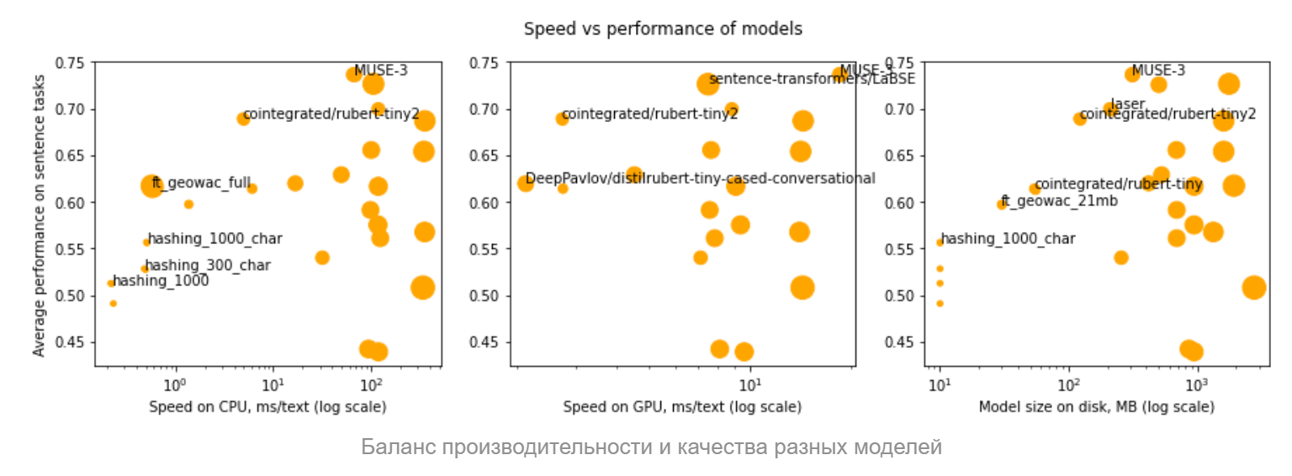
Резюме
Анализ
Расчёты
Приложение
Рейтинг русскоязычных энкодеров предложений, график 1
Источник: https://habr.com/ru/articles/669674/

Slide 10
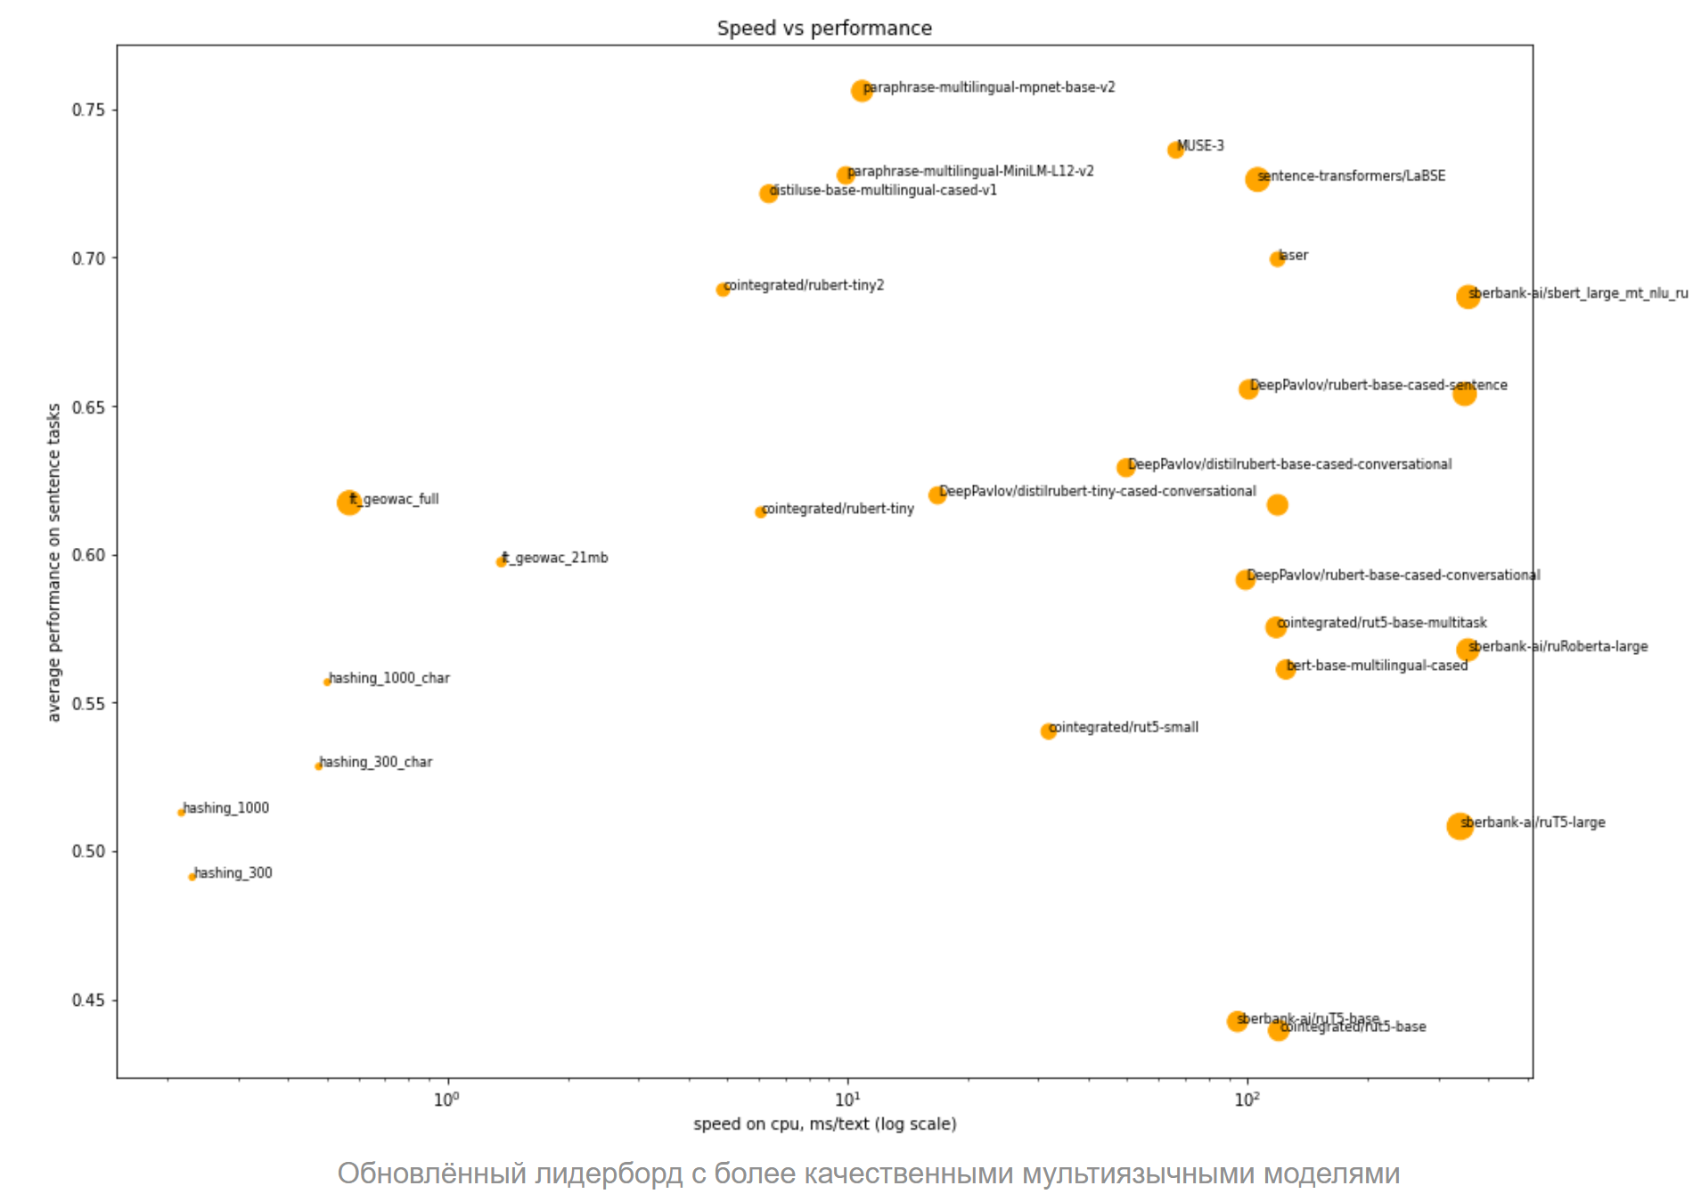
Резюме
Анализ
Расчёты
Приложение
Рейтинг русскоязычных энкодеров предложений, график 2

Slide 11




Резюме
Анализ
Расчёты
Приложение
Путь наших экспериментов
1 эксперимент – 1 замер. На слайде привели основные результаты пачки экспериментов
Финальная модель
Le Finale
CatBoost (tuned) + razdel + pymorphy2
+ paraphrase embds
ROC_AUC = 0.962
Ряд улучшений №2
1. XGBoost (tuned) + RuBERT embds
ROC_AUC = 0.927
2. CatBoost + Razdel + pymorphy2 + RuBERT embds
ROC_AUC = 0.9367
Ряд улучшений №1
XGBoost + RuBERT embds
ROC_AUC = 0.887
Baseline
XGBoost + BOW
ROC_AUC = 0.848
06

Slide 12
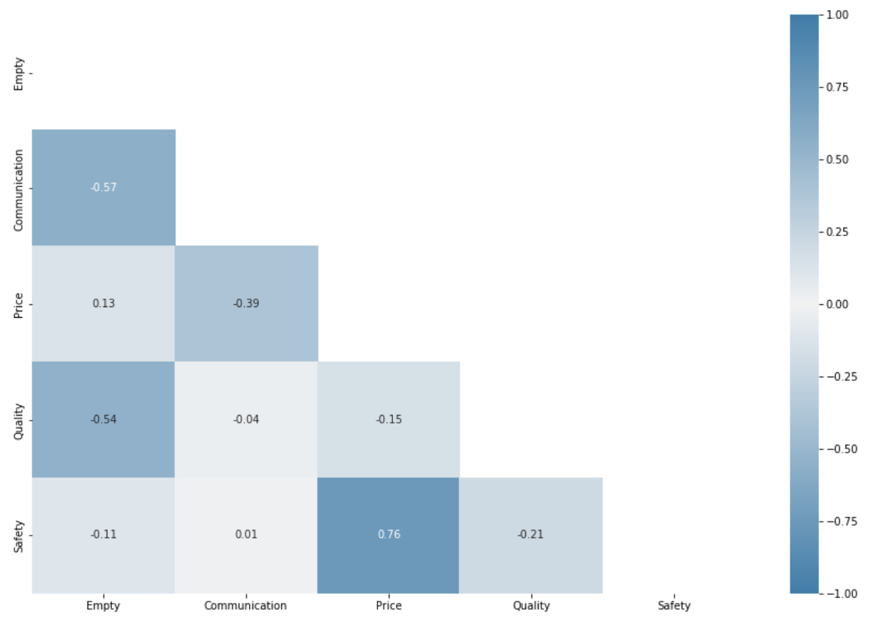
Резюме
Анализ
Расчёты
Приложение
Путь наших экспериментов, продолжение
Что ещё мы пробовали?
Также использовали дополнительные датасеты c Hugging Face:
https://huggingface.co/datasets/blinoff/kinopoisk
https://huggingface.co/blanchefort/rubert-base-cased-sentiment-rurewiews
https://huggingface.co/datasets/senti_lex
На кросс-валидации не было значительного улучшения качества
Пытались парсить дополнительные отзывы про банки: https://bankiros.ru/bank/otzyvy, https://www.sravni.ru/banki/otzyvy/
07

Slide 13
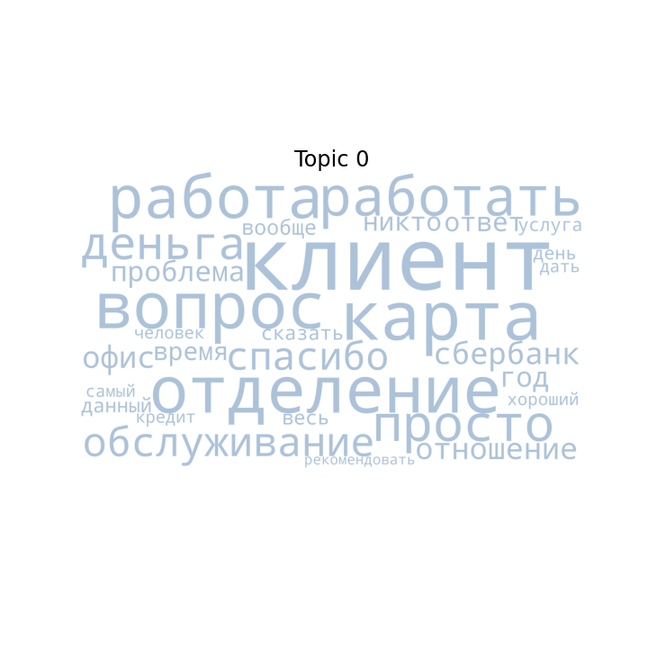
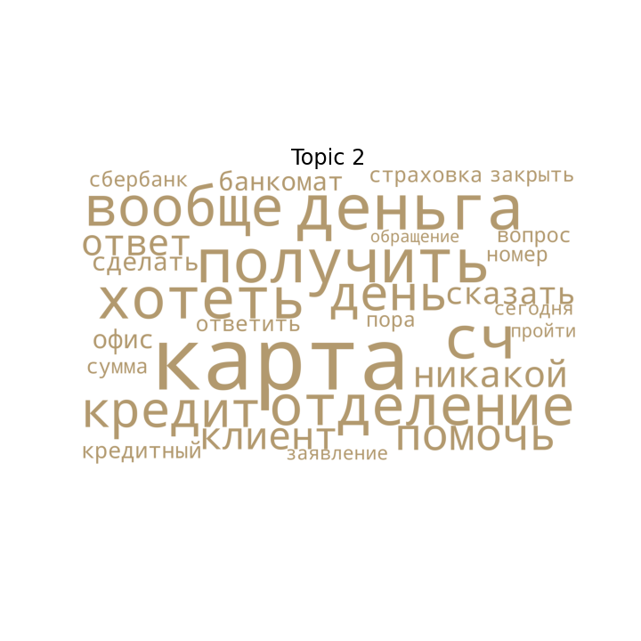
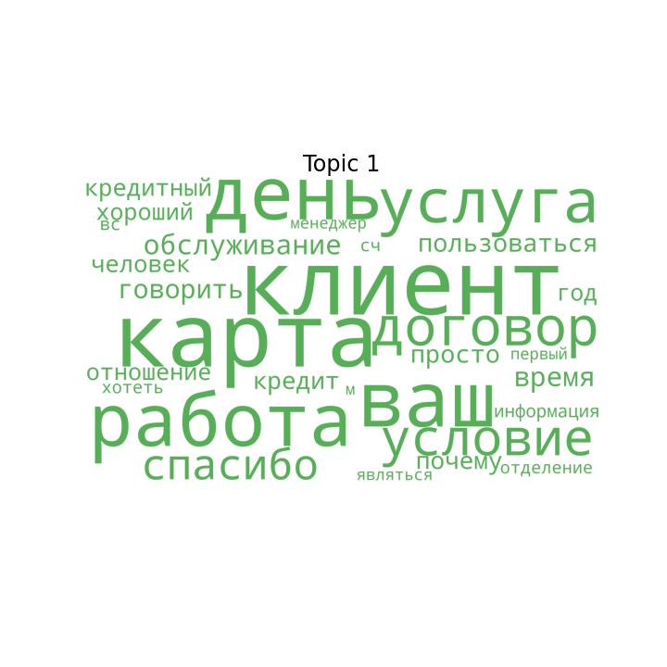
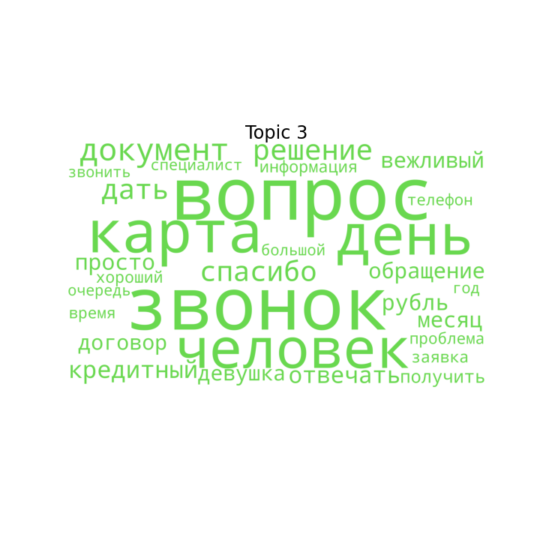
Резюме
Анализ
Расчёты
Приложение
Облака слов на основе LDA
08
Источники: данные кейса, анализ команды

Slide 14

Резюме
Анализ
Расчёты
Приложение
GitHub и самый правдивый текст* про Yandex DataSphere
GitHub команды
Наша команда в ходе хакатона использовала Yandex DataSphere для нашего проекта.
Yandex DataSphere предоставила нам мощные графические карты, которые позволили ускорить обучение наших моделей.
Интерфейс платформы был удобен для пользователя, а наличие коллаборативных функций позволило нам легко работать в команде.
С помощью Yandex DataSphere мы эффективно делились идеями и итерировали наш подход, что привело к лучшим результатам.
Мы также оценили доступность ресурсов, которая позволила нам распределить бюджет на улучшение наших моделей.
В целом, Yandex DataSphere сыграла ключевую роль в нашем успехе на хакатоне, и мы с удовольствием будем использовать ее в будущих проектах.
09
Текст сгенерирован ChatGPT

Slide 15
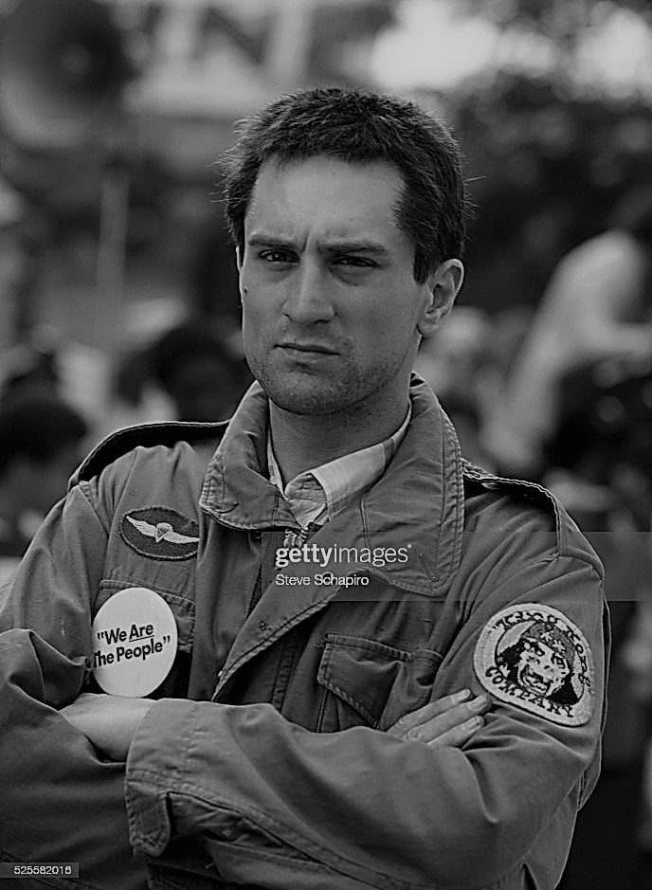


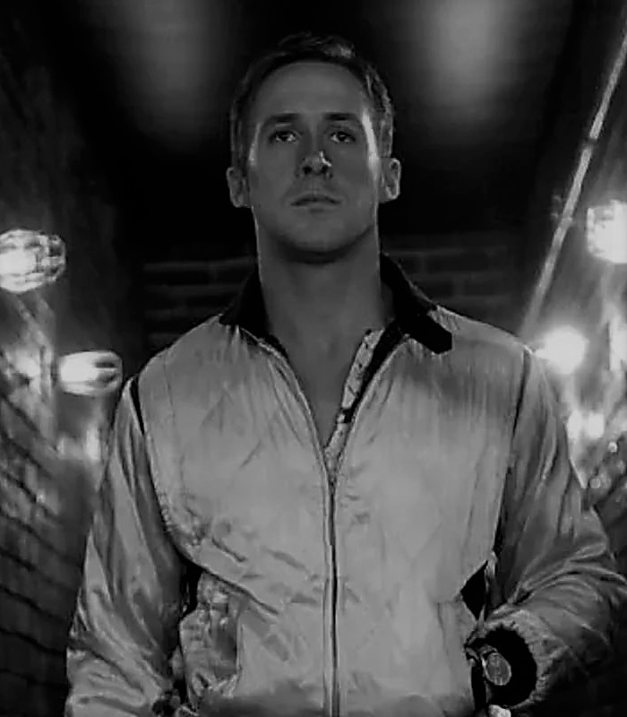
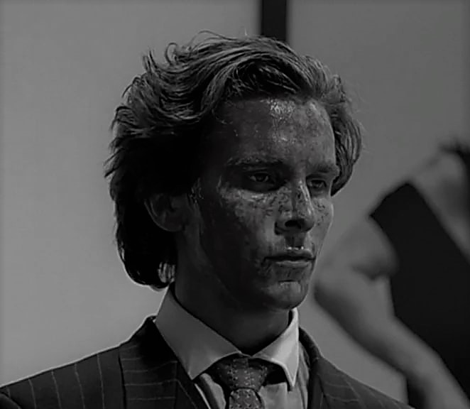
Резюме
Анализ
Расчёты
Приложение
Команда ikanam
Шарафетдинов Ринат
Имангалиев Эльдар
Четвергов Андрей
Сазанаков Данил
Иванов Юрий
sharafetdinov42@yandex.ru
hdystasyfibkv@gmail.com
yura.ivanov.2001@mail.ru
РАНХиГС
3 курс
Цифровая экономика
НИУ ВШЭ
2 курс
Математика
РАНХиГС
3 курс
Цифровая экономика
НИУ ВШЭ
2 курс
География
РАНХиГС
4 курс
Цифровая экономика

Slide 16
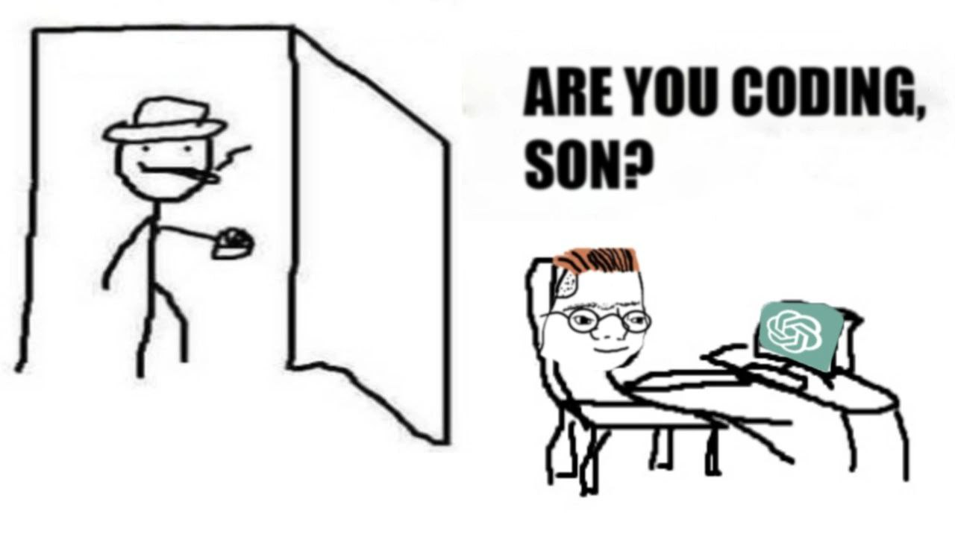
Резюме
Анализ
Расчёты
Приложение
FINAL MEME
Источники: воображение!

